Slide 1
第一章 机械运动
第4节 测量平均速度

Slide 2

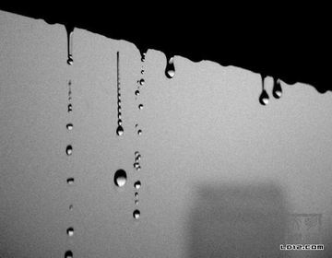
一、新课引入
草地上滚动的足球
从房檐落下的水滴

Slide 3

从斜坡滑下的自行车
物体的运动速度是否改变？怎样知道速度是如何改变的？

Slide 4
二、新课讲解
1.提出问题
科学探究的环节:
2.猜想与假设
3.制订计划与设计实验
4.进行实验与收集证据
5.分析与论证
6.评估
7.交流与合作

Slide 5
提出问题比解决一个问题更重要。
进行实验与收集证据
（１）先寻找别人对这个问题
的研究成果。
（２）自己做实验收集证据。

Slide 6
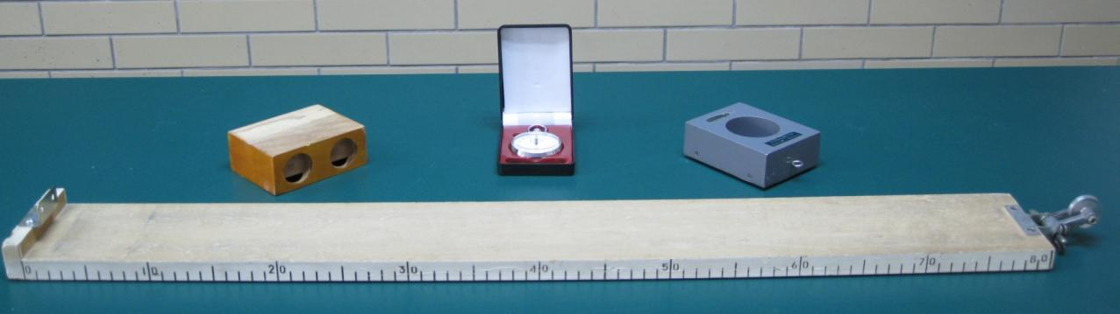
实验：测量物体运动的平均速度
实验原理：
实验器材：小车、斜面、停表、刻度尺

Slide 7
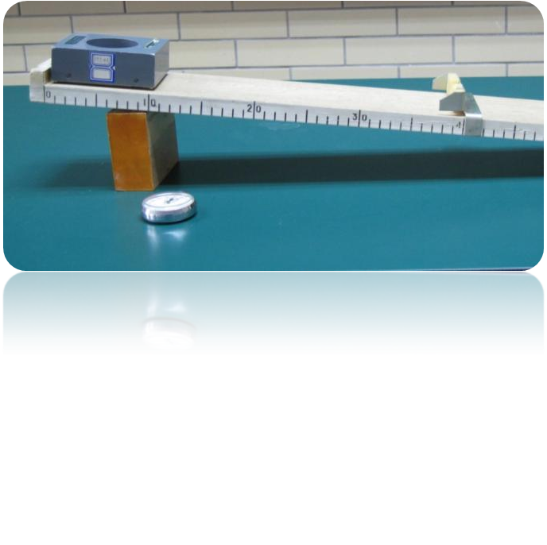
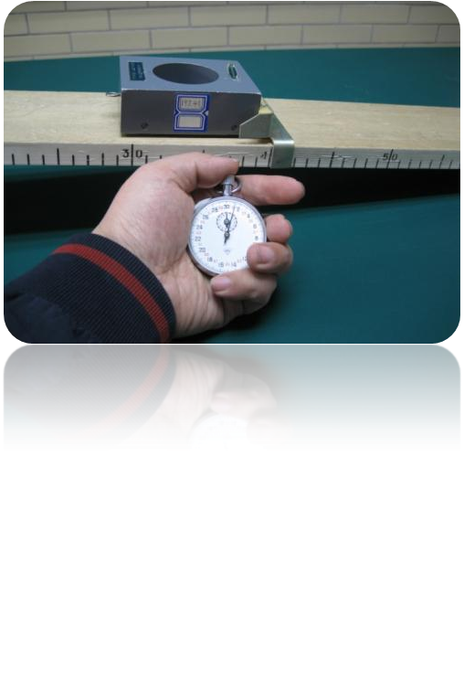
实验步骤：课本第23页。
S₂
注意：1．小车运动距离为车头到车头的距离。
2．小车从斜面顶端要从静止释放。
3．测量过程中不要改变斜面的坡度。
（同组的两名同学分别完成一次，并对比。）

Slide 8

实验记录表格：（记录结果要有单位）
路 程 | 运动时间 | 平均速度
s₁= | t₁= | v₁=
s₂= | t₂= | v₂=
实验结论与分析：
1．你的数据和其他同学相同吗？为什么？
不相同。因为斜面的坡度、选取路程等不同。

Slide 9


2．如何得出小车在整段路程中，后半段的平均速度？
根据公式： 计算。
3．实验中你还有什么发现或疑问？
小车沿斜面下滑运动越来越快

Slide 10
归纳总结
1、测量平均速度计时结束要以听到撞击声为准。
2、要注意区分时刻和时间的概念。
3、在计算平均速度时，要注意物理量的对应，绝不能认为平均速度是速度的平均值。

Slide 11
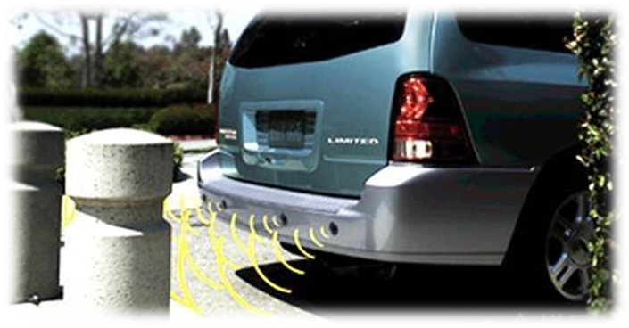
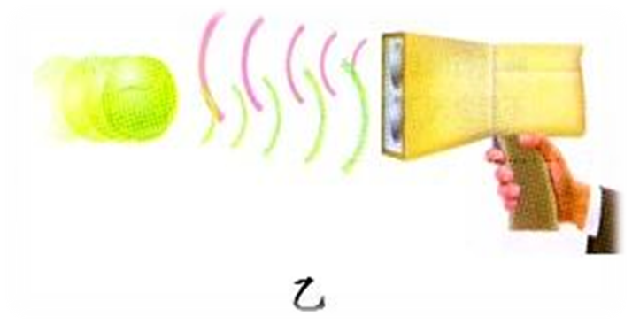
小资料
倒车雷达 超声测速仪
由于超声波指向性强，能量消耗缓慢，在介质中传播的距离较远，因而超声波经常用于距离的测量，如测距仪和物位测量仪等都可以通过超声波来实现。

Slide 12
三、归纳小结
如何测量物体的平均速度
1
如何分析实验数据
2
尊重测量结果、客观分析
3

Slide 13
四、强化训练
1.一物体做变速直线运动，已知它在前一半路程的速度为4m/s，后一半的路程为6m/s，那么它在整段路程中的平均速度为（ ）
A.4m/s B.4.8m/s
C.5m/s D.6m/s
B

Slide 14
2.频闪摄影是研究物体运动的常用方法，它每隔0.02秒闪亮一次，光源发光时，底片被照亮，记录下这些物体的位置。观察甲、乙两频闪照片，由图可以看出： （选填“甲”或“乙”）做匀速直线运动，请利用自己的刻度尺，粗略求出乙球a从d到的平均速度：
a b c d
a b c d
甲
乙
答案：甲 0.63m/s

Slide 15
3.一个物体沿平直路运动，由静止起在10s内加速到20m/s，共运动了80m，该物体在10s内平均速度是 （ ）
C
A．20m/s B．10m/s
C．8m/s D．都不对

